Slide 1
Jämförelse av
filöverföringstjänster
på nätet

Slide 2
Frågeställning
Vad finns det för filöverföringstjänster för Video på nätet?
Vad erbjuder tjänsten
Behöver man skapa ett konto, är det gratis, hur stor fil får man lagra?
Finns det några begränsningar vilka format man får lagra?
Hur länge finns delad fil tillgänglig?
Hur snabb är upp och nedladdning? (ange bredbandskoppling och filstorlek, helst >500 MB)
Videoklipp - kan man se det på webben i en spelare utan att ladda hem?
Gränssnittet – gammalt, modernt, enkelt, webbrowser/app/program?

Slide 3
Testade tjänster
Dropbox.com - Östen
Sprend.com - Tomas
WeTransfer.com - Anders
WeShare.me - Anders
Hightail Spaces - Peter
Google Drive - Erling
OneDrive

Slide 4
Dropbox
Dropbox är en molntjänst med tillhörande klientmjukvara som erbjuder lagringsutrymme av datorfiler över internet.
Utrymmet kan exempelvis användas för säkerhetskopiering eller som en delad resurs för fildelning. Den finns både som gratis- och betaltjänst, där den avgörande skillnaden främst är mängden tillgängligt lagringsutrymme online.
Mjukvaran för tjänsten är gratis att ladda ned, och finns för operativsystemen IOS, Windows, Blackberry,OS X, Kindle, Linux, samt Android

Slide 5
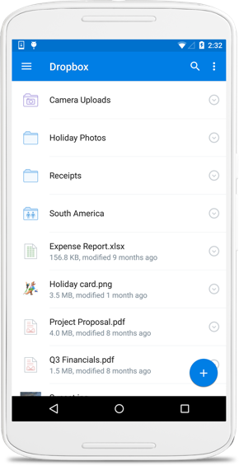
Dropbox
Man går in på dropbox.com och laddar hem/skapar ett konto
Man får då en dropbox mapp på sin dator i vilken man lägger filer som skall delas; alla typer av filer kan delas
En dropbox-fil hamnar automatiskt på nätet (i molnet)
Det tog nästan 8 min att lagra en fil med storleken 1.3 GB (100 Mb nät)
Man delar filen med annan person genom att göra en shared link till en email-adress
Mottagaren får ett mail och kan ladda ner filen, drygt 2 min för 1.3 GB
Mottagaren behöver inte ha dropbox

Slide 6
Dropbox
Alla typer av filer kan lagras
Man kan inte titta på alla filer utan att först ladda hem den, beror nog på filtypen
Enkelt gränssnitt
Dropbox Basic kanske mindre lämplig för video pga lagringsutrymmet (2 GB)
Dropbox framför allt lämplig för dokument man vill kunna komma åt och arbeta med på olika datorer (shared folders and files)

Slide 7
Dropbox
Dropbox Basic
2 GB gratis (+ 500 MB bonus för varje användare som delar)
Dropbox Pro
1 TB
10 euro/mån
https://www.youtube.com/watch?v=JPki79wQGhg
https://www.youtube.com/watch?v=l7Kh8bVklMs
https://www.youtube.com/watch?v=ECvI3dazG60
https://www.youtube.com/watch?v=-AOXICrKXUg

Slide 8
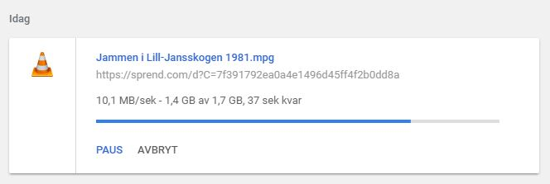
Sprend
Man går in på sprend.com och kommer direkt till gratis tjänsten för filuppladdning, alla filformat
Gränssnittet känns enkelt och tydligt
Det finns ingen app för fildelningen - allt sker med en webbläsare
Det tog 2:40 att ladda upp en film med storleken 1777 MB i Google Chrome på dator (100/100 Mbit/sek nät) - 10 MB/s
Det tog 2:40 att ladda ner en film med storleken 1777 MB i Google Chrome på dator (100/100 Mbit/sek nät) - 10 MB/s
Det tog 6 sekunder att upp en film med storleken 49 MB i Google Chrome på mobil på Wifi
Mottagaren får ett mail med länk och kan ladda ner filen

Slide 9
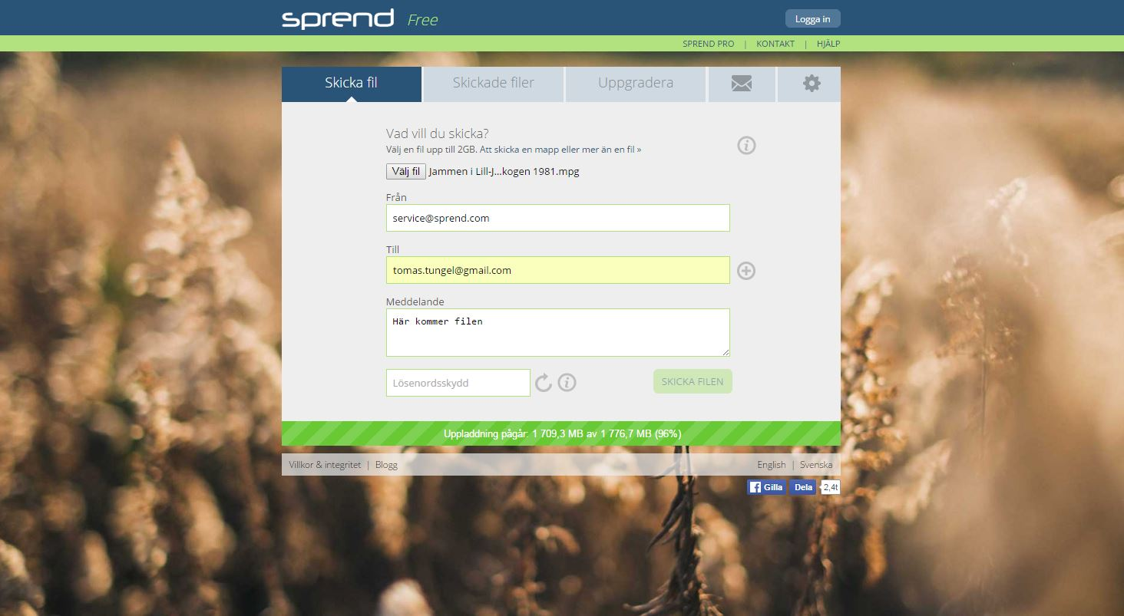
Sprend
Sprend Basic
max 2 GB i filstorlek
1 mottagare
10 filer/månad
7 dagar lagring, 2 timmar efter första hämtning
Anonym avsändare med meddelande
Sprend Pro
max 20 GB i filstorlek
100 mottagare
Ingen gräns på filer
21 dagar lagring
Egen avsändare
Pris 540:-/år alternativt 180 kr/kvartal

Slide 10
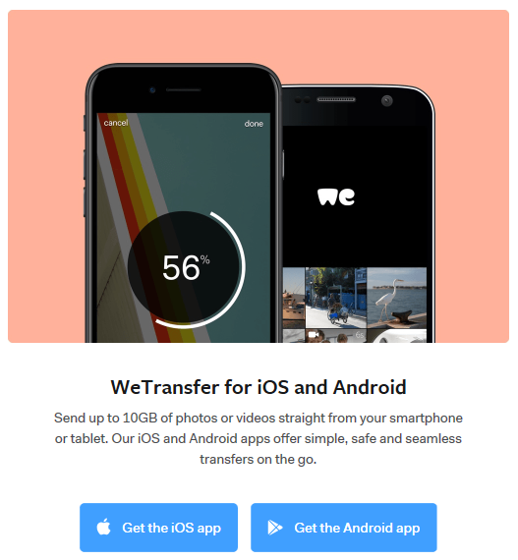
WeTransfer
Man går in på wetransfer.com och kommer direkt till gratis tjänsten för filuppladdning
Gränssnittet känns enkelt och tydligt
Appar - Man måste använda appar om man vill flytta filer från mobil eller padda
Det tog 85 sekunder att ladda upp en film (1,45 GB) i Google Chrome på dator (1000/1000 nät) - 18 MB/s
Det tog 41 sekunder att ladda ner en film (1,45 GB) i Google Chrome på dator (1000/1000 nät) - 37 MB/s
Det tog 7 sekunder att ladda upp en film (48 MB) mha mobil appen (5GHz WiFi nät, 1000/1000 nät)
Mottagaren får ett mail med länk och kan ladda ner filen

Slide 11
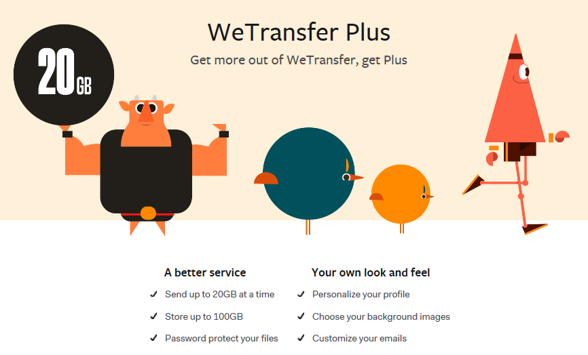
WeTransfer
Alla typer av filer kan överföras
Man kan inte titta på några filer utan att först ladda hem den
Enkelt gränssnitt
WeTransfer Free kanske mindre lämplig för okomprimerad video pga max överförings filstorlek är begränsad till 2GB
WeTransfer Plus kostar €12/månad eller €120/år och tillåter filstorlekar på upp till 20 GB, och lagring av upp till 100 GB

Slide 12
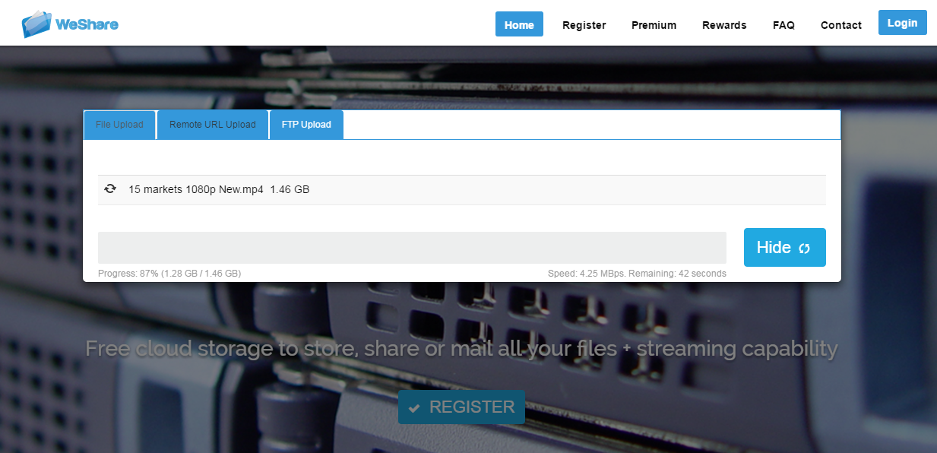
WeShare
Man går in på weshare.me och kommer direkt till gratis tjänsten för filuppladdning
Gränssnittet känns enkelt och tydligt
Appar - Saknas
Det tog 355 sekunder att ladda upp en film (1,45 GB) i Google Chrome på dator (1000/1000 nät) - 4,3 MB/s
Gratis nerladdnings hastighet på dator (1000/1000 nät) - 732,4 KBps
Det tog 9 sekunder att ladda upp en film (48 MB) mha mobilen (5GHz WiFi nät, 1000/1000 nät)
Du får en länk som du kan klistra in i ett email och skicka till mottagaren (som sen kan ladda ner filen)

Slide 13
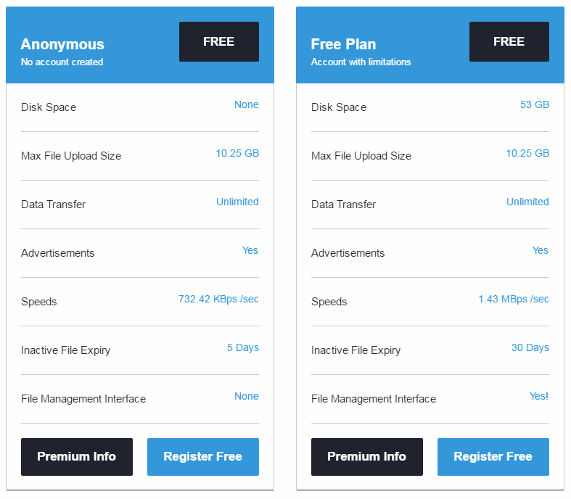
WeShare
Alla typer av filer kan överföras
Man kan inte titta på några filer utan att först ladda hem den
Enkelt gränssnitt
WeShare Free fungerar även för okomprimerad då den tillåter överförings filstorlek på upp till 10GB och lagring av upp till 53 GB
WeShare Premium kostar $6/vecka eller $8/månad eller $23/år och tillåter filstorlekar på upp till 50 GB, och lagring av upp till 150 GB

Slide 14
Hightail Spaces
Man går in och registrerar sig på https://www.hightail.com/
Gränssnittet går relativt snabbt att lära sig.
Webbsida för PC. Appar för Android och IOS
Det tog 50 sekunder att ladda upp en film med storleken 144 MB i Google Chrome på dator (100/100 Mbit/sek nät) - 2,8 MB/s
Det tog 2 minuter att ladda ner en film med storleken 144 MB i Google Chrome på dator (100/100 Mbit/sek nät) - 1,15 MB/s
Det tog 104 sekunder att upp en film med storleken 144 MB i Yahoo mail client på mobil på Wifi
Mottagaren får ett mail med länk och kan ladda ner filen.
Ingen möjlighet till personliga och lösenordsskyddade länkar i gratisversionen.

Slide 15
Hightail Spaces
Kan användas på 2 sätt
Filöverföring.
Skapa spaces
Filöverföring
Gratisversionen: max 250 MB. Filen ligger kvar en vecka
Betalversionen: max 25 GB. 12$ x 12 eller 15$/mån
Spaces
För team där flera jobbar med mediafiler och behöver kunna versionshantera, granska, ge kommentarer och formellt godkänna.

Slide 16
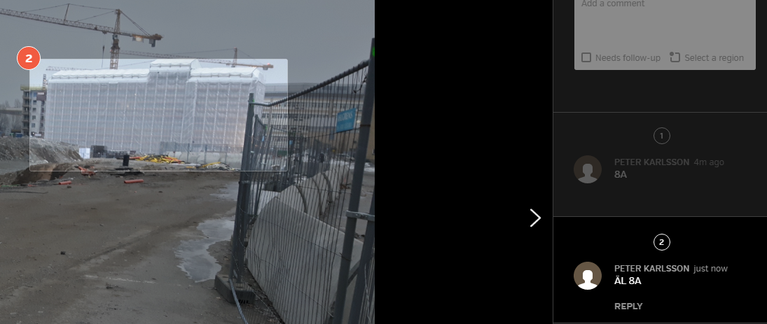
Hightail Spaces
Annan Hightail-användare kan skriva kommentarer.
Möjlighet att markera del av bild och skriva kommentar. Fungerar även för videofiler.

Slide 17
Hightail Spaces
Bra för team, där man vill ha möjlighet att kunna granska och kommentera bilder/filmer, samt godkänna dessa. Detta kräver dock att alla har Hightail.
Möjlighet att lägga in nya versioner, och ha kvar de gamla.
Koppling till Dropbox, Google Drive och OneDrive.
Preview av vanliga media-filtyper i webbläsaren och möjlighet till nedladdning.
Delning och nedladdning fungerar för alla typer av filer.
(Gratis) IOS-appen skiljer sig från Webbversionen och Android-appen. Är endast en app att skicka/ta emot filer med. I gratisversion ligger filerna kvar en vecka. I betal-versionerna kan man bestämma hur länge filerna ligger kvar.
För 109 kr/mån kan man dela 2GB, och lagra säkert 5GB i 30 dagar. 169 kr/mån ger obegränsat lagringsutrymme, men bara 2GB att dela.

Slide 18
Google Drive
Man går in på drive.google.com
Gränssnittet känns enkelt och tydligt
Appar
Det tog x:xx att ladda upp en film med storleken xxxx MB i Google Chrome på dator (100/100 Mbit/sek nät) - 10 MB/s
Det tog x:xx att ladda ner en film med storleken xxxxMB i Google Chrome på dator (100/100 Mbit/sek nät) - 10 MB/s
Det tog 6 sekunder att upp en film med storleken 49 MB i Google Chrome på mobil på Wifi
Mottagaren får ett mail med länk och kan ladda ner filen

Slide 19
Google drive
Google drive är en molntjänst med tillhörande klientmjukvara som erbjuder lagringsutrymme av datorfiler över internet. Utrymmet kan exempelvis användas för säkerhetskopiering eller som en delad resurs för fildelning. Den finns både som gratis- och betaltjänst, där den avgörande skillnaden främst är mängden tillgängligt lagringsutrymme online. Mjukvaran för tjänsten är gratis att ladda ned, och finns för operativsystemen IOS, Windows,OS X, samt Android

Slide 20
Google drive
Man går in på https://www.google.com/intl/sv_ALL/drive/ och laddar hem/skapar ett konto
Man får då en google drive mapp på sin dator i vilken man lägger filer som skall delas; alla typer av filer kan delas
En google drive-fil hamnar automatiskt på nätet (i molnet)
Det tog nästan 2 min 47 att lagra en fil med storleken 1,93 GB (100 Mb nät)
Man delar filen med annan person genom att skicka en länk till en email-adress
Mottagaren får ett mail och kan ladda ner filen, drygt 2 min 43 för 1,93 GB; Mottagaren behöver inte ha google drive

Slide 21
Google drive
Alla typer av filer kan lagras
Man kan inte titta på alla filer utan att först ladda hem den, beror nog på filtypen
Enkelt gränssnitt
Google drive Gratis ger tillgång till 15GB
Google drive

Slide 22
Google drive
Google drive Gratis: 15 GB
Google drive 100 GB: 100 GB 19 kr/mån
Google drive 1 TB: 1 TB 99 kr/mån
Google drive 10 TB: 10 TB 999 kr/mån

Slide 23
Google drive
https://www.youtube.com/watch?v=-AOXICrKXUg

Slide 24
Sammanställning
Tjänst | Gratis | Abonnemang | Egen app | Hastighet upp | Hastighet ner | Filens livslängd
Dropbox | 2 GB per konto | 1 TB 10 Euro/månad | Ja IOS, Android, PC | Snabb | Snabb | Lagras på kontot
Sprend | 2 GB per upload utan konto 10 filer/månad | 20 GB 60 kronor/månad | Nej webben | Snabb | Snabb | 7/21 dagar 2 timmar
WeTransfer | 2 GB | 20 GB (fil), 100 GB lagr. för 12 euro/mån | Ja IOS, Android
WeShare | 10 GB fil 53 GB lagring | 50 GB fil, 150 GB lagr för $6/vecka, $8/mån eller $23/år | Nej
Hightail Spaces | 250 MB | 25 GB $12 / månad | Ja Android, IOS | Ganska långsam | Långsam | Lagras på kontot / 1 vecka 1 vecka för gratis IOS-versionen
Google Drive | 15 GB per konto | 100 GB 19 kr/mån 1 TB 99 kr/mån 10 TB 999 kr/mån | Ja Android | Snabb | Snabb
One Drive | 5 GB per konto

Slide 25
Andra alternativ
Använda lagringsutrymmet på ens hemsidas webbserver eller utrymmet som man får från sitt Webbhotell.
Köpa USB-minne och skicka via snigelpost. Kjell & Company säljer USB 3.0-minnen på 16 GB för 100 kr.
Bränna DVD-skiva och skicka via snigelpost.

